Slide 1
Kimyo
10- sinf
MAVZU: Sikloalkanlar. Nomenklaturasi. Izomeriyasi. Olinishi

Slide 2
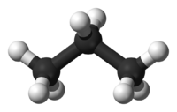
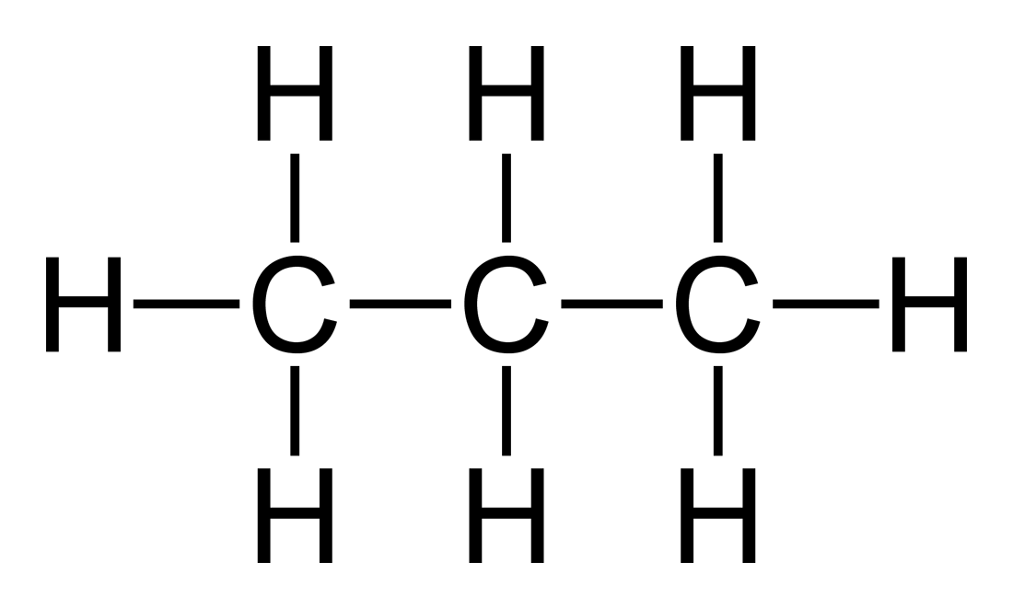
MUSTAHKAMLASH
13,2 g propanni to‘la yonishi natijasida hosil bo‘lgan karbonat angidrid 252 gr 20% li kaliy ishqor eritmasiga shimdirilishi natijasida hosil bo‘lgan eritmaning foiz konsentratsiyasini (%) aniqlang.

Slide 3
Masalaning yechimi:
Dastlab propanni yonish reaksiyasini yozamiz va 13,2 g propandan necha gr gaz hosil bo‘lishini topamiz:
13,2
x
$$C_{3}H_{8}+5O_{2}\underset{→}{ }3{CO}_{2}+4H_{2}O$$
132
44
$$C_{3}H_{8 } 44\underset{→}{ } 132$$
$13,2\underset{→}{ } x$
$$x=\frac{13,2∙132}{44}=39,6$$

Slide 4
Masalaning yechimi:
Kaliy ishqor eritmasi tarkibidagi KOH moddasini massasini topamiz:
$$n_{KOH}=\frac{50,4}{56}=0,9 mol$$
$$252\underset{→}{ } 100\%$$
$$x\underset{→}{ } 20\%$$
$$x=\frac{252∙20\%}{100\%}=50,4$$
$$n=\frac{m}{M}$$
$$n_{{CO}_{2}}=\frac{39,6}{44}=0,9 mol$$
$$\frac{0,9}{0,9}=\frac{1}{1}$$

Slide 5
Masalaning yechimi:
Demak moddalar 1:1 nisbatda bo‘lsa reaksiya quyidagicha boradi:
0,9 mol
x
$$x=\frac{100∙0,9}{1}=90 (K{HCO}_{3})$$
K$OH+{CO}_{2}→K{HCO}_{3}$
1 mol
100
Eritma massasi $m_{eritma}=252+39,6=291,6$
Tuzning massa ulushini topamiz:
$$ω\%=\frac{90}{291,6}∙100=30,86\%$$
Javob: 30,86 %

Slide 6
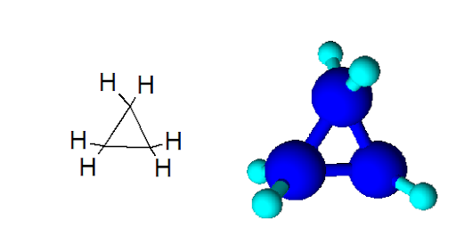
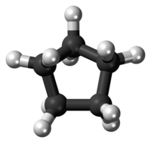
Bugungi darsda
Sikloalkanlarning nomenklaturasi.
Sikloalkanlarning izomeriyasi.
Sikloalkanlarning olinishi.

Slide 7
Sikloalkanlar nomenklaturasi
Biz ko‘rib o‘tgan atomlari ochiq zanjir hosil qiladigan to‘yingan uglevodorodlar- alkanlardan tashqari yopiq zanjirli, siklik tuzilishga ega bo‘lgan uglevodorodlar ham bor, ular sikloalkanlar deb ataladi.
CnH2n
Sikloalkanlar quyidagi umumiy formulaga ega

Slide 8
Sikloalkanlar nomenklaturasi
Sikloalkanlar tegishli alkanlardan molekulasi tarkibida 2 ta vodorod atomi kamligi bilan farq qiladi. Mana shu atomlarning ajralib chiqishi hisobiga uglerod halqasi yopiladi, buni sxematik tarzda quyidagicha ko‘rsatish mumkin:

Slide 9
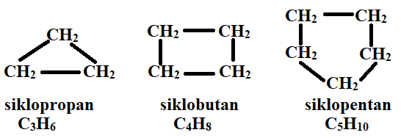
Sikloalkanlar nomenklaturasi
Sikloalkanlarning nomi sistematik nomenklatura bo‘yicha tegishli to‘yingan uglevodorodlarning nomi oldiga “siklo” so‘zini qo‘shib o‘qishdan hosil bo‘ladi.

Slide 10
Sikloalkanlarning gomologik qatori
Alkan formulasi | Alkan nomi | Sikloalkan nomi | Sikloalkan formulasi
C3H8 | Propan | Siklopropan | C3H6
C4H10 | Butan | Siklobutan | C4H8
C5H12 | Pentan | Siklopentan | C5H10
C6H14 | Geksan | Siklogeksan | C6H12

Slide 11
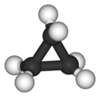
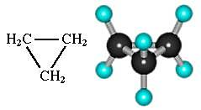
Sikloalkanlarning nomenklaturasi
Sistematik nomenklatura bo‘yicha sikloalkanlarni nomlashda quyidagi qoidalarga amal qilinadi:
1. Asosiy zanjir sifatida halqa olinadi.
2. Halqadagi uglerod atomlari raqamlanadi.

Slide 12
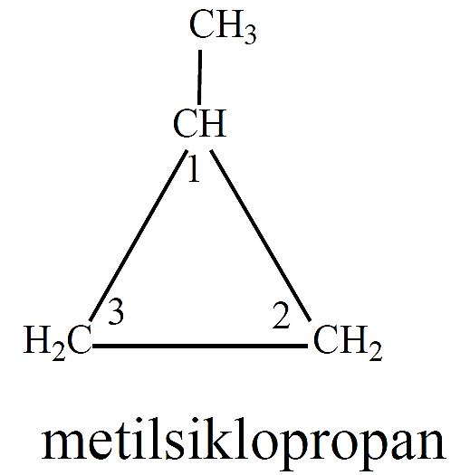
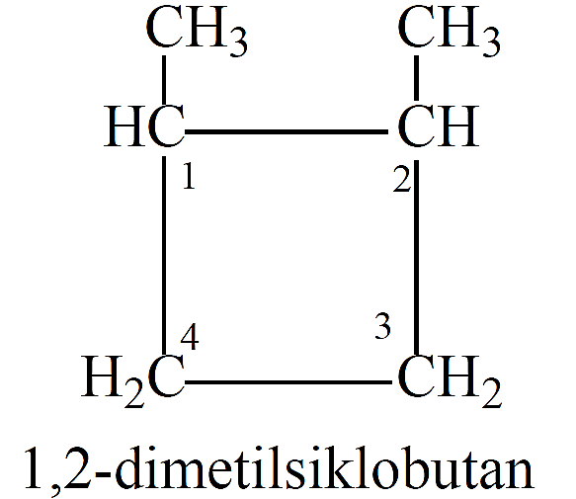
Sikloalkanlarning nomenklaturasi
3. Yonaki zanjirdagi radikallar joylashgan o‘rni raqam bilan ko‘rsatiladi.
4. Avval halqadagi nechinchi uglerod bilan bog‘langanligi ko‘rsatilgan holda radikallar nomi aytiladi va asosiy zanjir (uglevodorod halqasi) nomini aytish bilan modda nomlanadi.

Slide 13
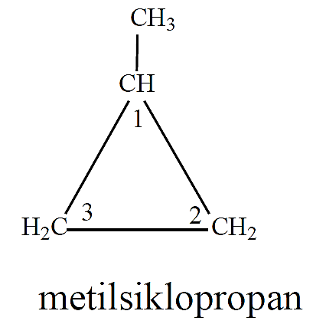
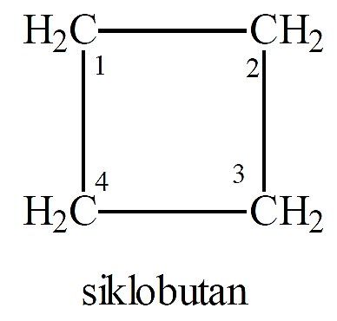
Sikloalkanlar izomeriyasi
Izomeriyasi – halqadagi uglerod soni va radikallar joylashgan o‘rniga ko‘ra hosil bo‘ladi. Sikloalkanlarda izomeriya siklobutandan boshlanadi.

Slide 14
Sikloalkanlarning olinishi
Sikloalkanlar laboratoriyada to‘yingan uglevodorodlarning digalogenli hosilalariga metallar ta’sir ettirib olinadi.

Slide 15
Sikloalkanlar olinishi
Benzol va uning gomologlarini gidrogenlab siklogeksan va uning gomologlari olinadi.

Slide 16
Mustahkamlash
Savollar:
Sikloalkanlarning umumiy formulasi qanday ifodalanadi?
Sikloalkanlarning dastlabki vakili qaysi?
Sikloalkanlarni nomlashda qanday qo‘shimcha qo‘shib nomlanadi?
Sikloalkanlar laboratoriyada qaysi moddalardan olinadi?
Siklogeksanning molekulyar formulasi qanday ifodalanadi?

Slide 17
Mustahkamlash
Javoblar:
CnH2n
Siklopropan
“Siklo-” qo‘shimchasi
To‘yingan uglevodorodlarning digalogenli hosilalaridan olinadi.
C6H12

Slide 18
Mustaqil bajarish uchun topshiriq
“Sikloalkanlar. Nomenklaturasi. Izomeriyasi. Olinishi” mavzuni o‘qib o‘rganish.
38-sahifadagi mavzuga oid 5-,6- va 7-mashqlarni bajarish.

